Slide 1
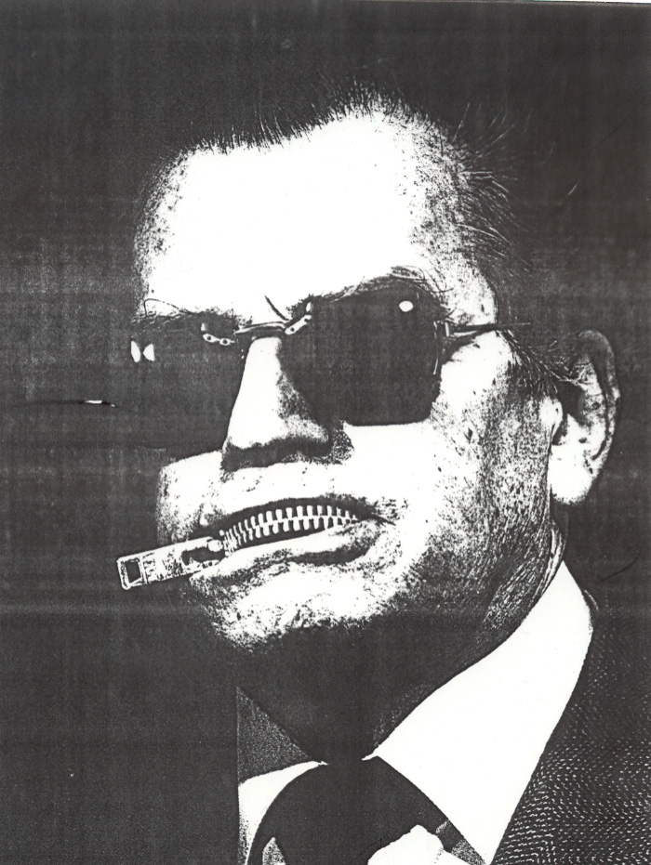

Hold kjeft!? E
Hvordan er den reelle ytringsfriheten for offentlig ansatte i Oslo og Akershus?
Oslo redaktørforening har i samarbeid
med Utdanningsforbundet,
Sykepleierforbundet og Politiets Fellesforbund undersøkt om munnkurver og taushetskrav overskygger ytringsretten.
Resultatene presenteres og debatteres på Høgskolen i Oslo, auditorium S141, Pilestredet 48, torsdag 30. januar kl 17.00
Møteleder: Terje Svabø
Møtet er åpent for alle – og gratis
Påmelding til Monica Andersen, NR-sekr. tlf 22405050 - monica.andersen@nored.no

